Slide 1
مكانيك كار
تصويری از بخشي از آزمون ريگ در شكل 1 نشان داده شده است. ثبات ساختاري توسط يك سطح سيب دار و يك صفحه فولادي ارائه مي شود . محور كلاچ و شفت توسط ياتاغان هاي غلتكي مخروطي در سطح شيب دار پشيباني مي شود و هم چنين بر روي يك پايه فولادي نصب شده است. براي اينكه قادر به ذخيره انرژي در سييتم باشيم، درايو شفت بايك چرخ لنگر، يكپارچه شده است. شفت با يك قطعه اي از فولاد براي به دست آوردن شفت متعادل با به حداقل رساندن خطر ارتعاش ارائه شده است .
9/39
پیشنهادات
نتیجه گیری
نتایج و بحث
مواد و روش ها
مقدمه
چکیده

Slide 2
چرخش درايو شفت به كلاچ توسط يك جفت دنده مارپيچ با نسبت دنده يك به يك منتقل مي شود. دنده در محور كلاچ در مركز ماشين نصب شده است كه ديسك هاي اصطكاكي مي باشد. شفت درايو توسط يك اتصال از موتور حركت مي كند كه حداكثر سرعت چرخش آن 3000 در در دقيقه مي باشد. در مجموع ، لوازم آزمون داراي ممان اينرسي 0/6318kgm² مي باشد. جرم خارجي را مي توان به شفت درايو اضافه كرد اگر اين كار انجام شود، كل ممان اينرسي به 0/7375kgm² افزايش خواهد يافت .
10/39
پیشنهادات
نتیجه گیری
نتایج و بحث
مواد و روش ها
مقدمه
چکیده

Slide 3
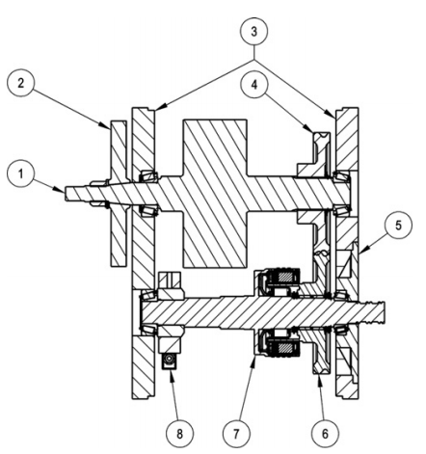
شكل 1 : طرح آزمون ريگ :1- درايو شفت 2- چرخ لنگري خارجي 3- سطح شيب دار 4- چرخ دنده 5- بسته مهر و موم شده 6- محور كلاچ با درام كلاچ 7- بازوي گشتاور با لودسل
11/39
پیشنهادات
نتیجه گیری
نتایج و بحث
مواد و روش ها
مقدمه
چکیده

Slide 4
راه اندازه گيري كلاچ در داخل درام كلاچ در شكل 2 نشان داده شده است . دو ديسك اصطكاكي به سمت داخل استفاده مي شود و بين كه ديسك جدا فشرد باشد، است. ديسك داخلي جدا مي شود كه توسط يك صفحه فشار است كه در تماس مستقيم با لود يك پيستون هيدروليكي بوده و استفاده از بار محوري روي كلاچ ديده مي شود. ديسك بيروني در تماس با يك واشر فولادي است . واشر اجازه مي دهد تا براي مونتاژ نمونه در آزمون در درام استاندارد ، كلاچ روي شفت كلاچ باشد . صفحه نهايي در خارج از واشر قرار داشته و اجرا را به هم متصل مي كند .
12/39
پیشنهادات
نتیجه گیری
نتایج و بحث
مواد و روش ها
مقدمه
چکیده

